Slide 1

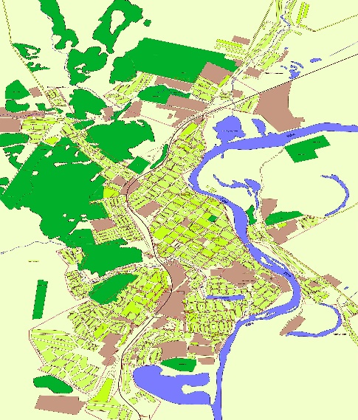
Городской округ Красноуфимск
Бюджет для граждан
городского округа Красноуфимск
Решение Думы ГО Красноуфимск от 21.12.2023 г. №34/2 «О бюджете городского округа Красноуфимск на 2024 год и плановый период 2025 и 2026 годов»

Slide 2
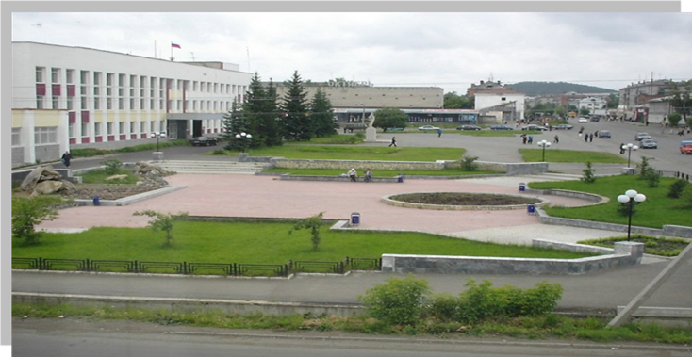
Описание административно-территориального деления городского округа Красноуфимск
Городской округ Красноуфимск
Расположен в юго-западной части Свердловской области, в 224 км. к западу от Екатеринбурга, на правом берегу реки Уфы.
Округ относится к Западному управленческому округу
В состав городского округа входит
5 населенных пунктов:
г. Красноуфимск;
п. Журавлиный Лог;
п. Полухино;
п. Пудлинговый;
п. Черная Речка.
Население 37,8 тыс. человек
Общая площадь округа 127,78 км².

Slide 3
Основные понятия
Бюджет - форма образования и расходования денежных средств, предназначенных для финансового обеспечения задач и функций государства и местного самоуправления
Доходы бюджета - поступающие в бюджет денежные средства, за исключением средств, являющихся источниками финансирования дефицита бюджета
Расходы бюджета - выплачиваемые из бюджета денежные средства, за исключением средств, являющихся источниками финансирования дефицита бюджета
Дефицит бюджета - превышение расходов бюджета над его доходами
Профицит бюджета - превышение доходов бюджета над его расходами
Муниципальная программа - это совокупность взаимосвязанных по срокам, исполнителям, ресурсам мероприятий производственно-технологического, социального, организационного характера, направленных на достижение единой цели, решение общей проблемы.

Slide 4
Стадии бюджетного процесса
Составление проекта бюджета городского округа — подготовка экономического обоснования доходов и расходов бюджета
Рассмотрение и утверждение бюджета городского округа — принятие нормативных правовых актов о бюджете соответствующего уровня на очередной финансовый год
Исполнение бюджета городского округа — получение доходов бюджета и распределение бюджетных средств в соответствии с нормативно-правовым актом о бюджете
Составление, внешняя проверка, рассмотрение и утверждение бюджетной отчетности городского округа
Осуществление финансового контроля — контроль за использованием бюджетных средств в процессе исполнения бюджета и подведение итогов исполнения бюджета по окончании финансового года

Slide 5
Показатели прогноза социально-экономического развития
ГО Красноуфимск
Показатели | 2023 год оценка | 2024 год прогноз | 2025 год прогноз | 2026 год прогноз
Численность постоянного населения (на начало года), чел. | 37 806 | 37 500 | 37 200 | 36 900
Доходы населения МО всего, млн. руб. | 10 992,3 | 11 492,0 | 11 921,8 | 12 417,4
из них:
доходы от предпринимательской деятельности, млн. руб. | 569,4 | 597,3 | 621,2 | 646,1
оплата труда, млн. руб. | 6 083,7 | 6 381,8 | 6 637,1 | 6 902,6
социальные выплаты, млн. руб. | 3 108,6 | 3 218,1 | 3 313,8 | 3 463,6
Среднедушевые денежные доходы (в месяц), руб./чел. | 24 330,0 | 25 640,2 | 26 814,7 | 28 119,2
Оборот организаций (по полному кругу) по видам экономической деятельности всего, млн. руб. | 10 166,0 | 10 853,0 | 11 537,0 | 12 269,0
Объем инвестиций в основной капитал за счет всех источников финансирования, всего, млн. руб. | 602,0 | 633,9 | 664,3 | 694,9
Оборот розничной торговли в ценах соответствующего периода, млн. руб. | 5 995,7 | 6 434,7 | 6 865,7 | 7 332,8

Slide 6
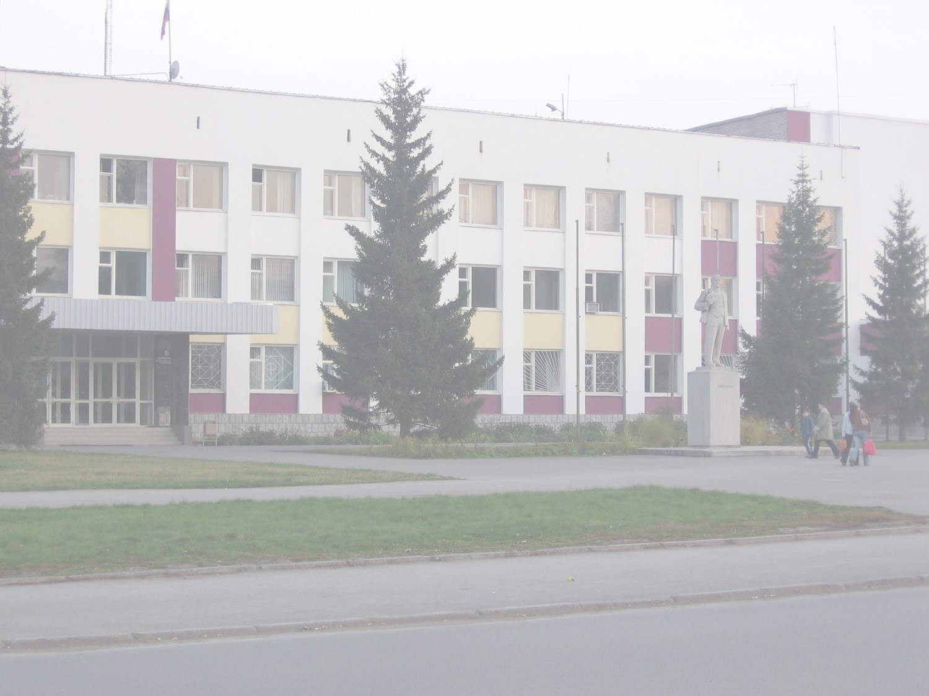
Основные параметры бюджета
ГО Красноуфимск на 2024-2026 годы
(тыс. рублей)
Показатель | 2023 год первоначальный план | 2024 год | 2025 год | 2026 год
Доходы, всего | 2 073 756,3 | 2 576 689,9 | 2 583 382,0 | 2 619 957,8
Налоговые и неналоговые доходы | 765 930,7 | 905 745,9 | 965 362,7 | 1 082 368,0
Безвозмездные поступления | 1 307 825,6 | 1 670 944,0 | 1 618 019,3 | 1 537 589,8
Расходы, всего | 2 101 858,7 | 2 610 527,7 | 2 583 382,0 | 2 619 957,8
Дефицит (–)/ профицит | - 28 102,4 | - 33 837,8 | 0 | 0

Slide 7
Динамика доходов и расходов городского
бюджета за 2019 – 2026 годы, тыс. руб.

Slide 8
Динамика дефицита (профицита)
бюджета за 2019 – 2026 годы тыс. руб.

Slide 9
Сведения о бюджете ГО Красноуфимск на 2024 – 2026 г.г.
в сравнении с другими муниципальными образованиями

Slide 10
Сведения о бюджете ГО Красноуфимск на 2024 – 2026 г.г.
в сравнении с другими муниципальными образованиями

Slide 11
Основные факторы,
оказавшие влияние на параметры бюджета города
Прогноз доходов на 2024 год
+ 502,9 млн. руб. к 2023 году
из них:
налоговые и неналоговые доходы на 2024 год
+ 139,8 млн. руб. к 2023 году
безвозмездные поступления на 2024 год
+ 363,1 млн. руб. к 2023 году

Slide 12
Основные факторы,
оказавшие влияние на параметры бюджета города
Прогноз расходов на 2024 год
+ 508,7 млн. руб. к 2023 году
из них:
расходы на коммунальные услуги с 01.07.2024 г.
на 9,1 % к 2023 году
расходы на прочие товары, работы и услуги с 01.01.2024 г.
на 4,5 % к 2023 году
расходы, учтенные дополнительно Минфином Свердловской области
+ 468,2 млн. руб.

Slide 13
Основные факторы,
оказавшие влияние на параметры бюджета города
«Дорожные карты» по Указам Президента РФ:
Работники культуры
Педагогические работники
Увеличение фондов оплаты труда в 2024 году
Обеспечение МРОТ с 01.01.2024 – 19 242 руб.
Индексация фондов оплаты труда прочих работников с 01.10.2024 – 4,5 %

Slide 14
Д о х о д ы

Slide 15
Структура доходов бюджета
городского округа Красноуфимск на 2024 год
2 576 689,9
тыс. рублей

Slide 16
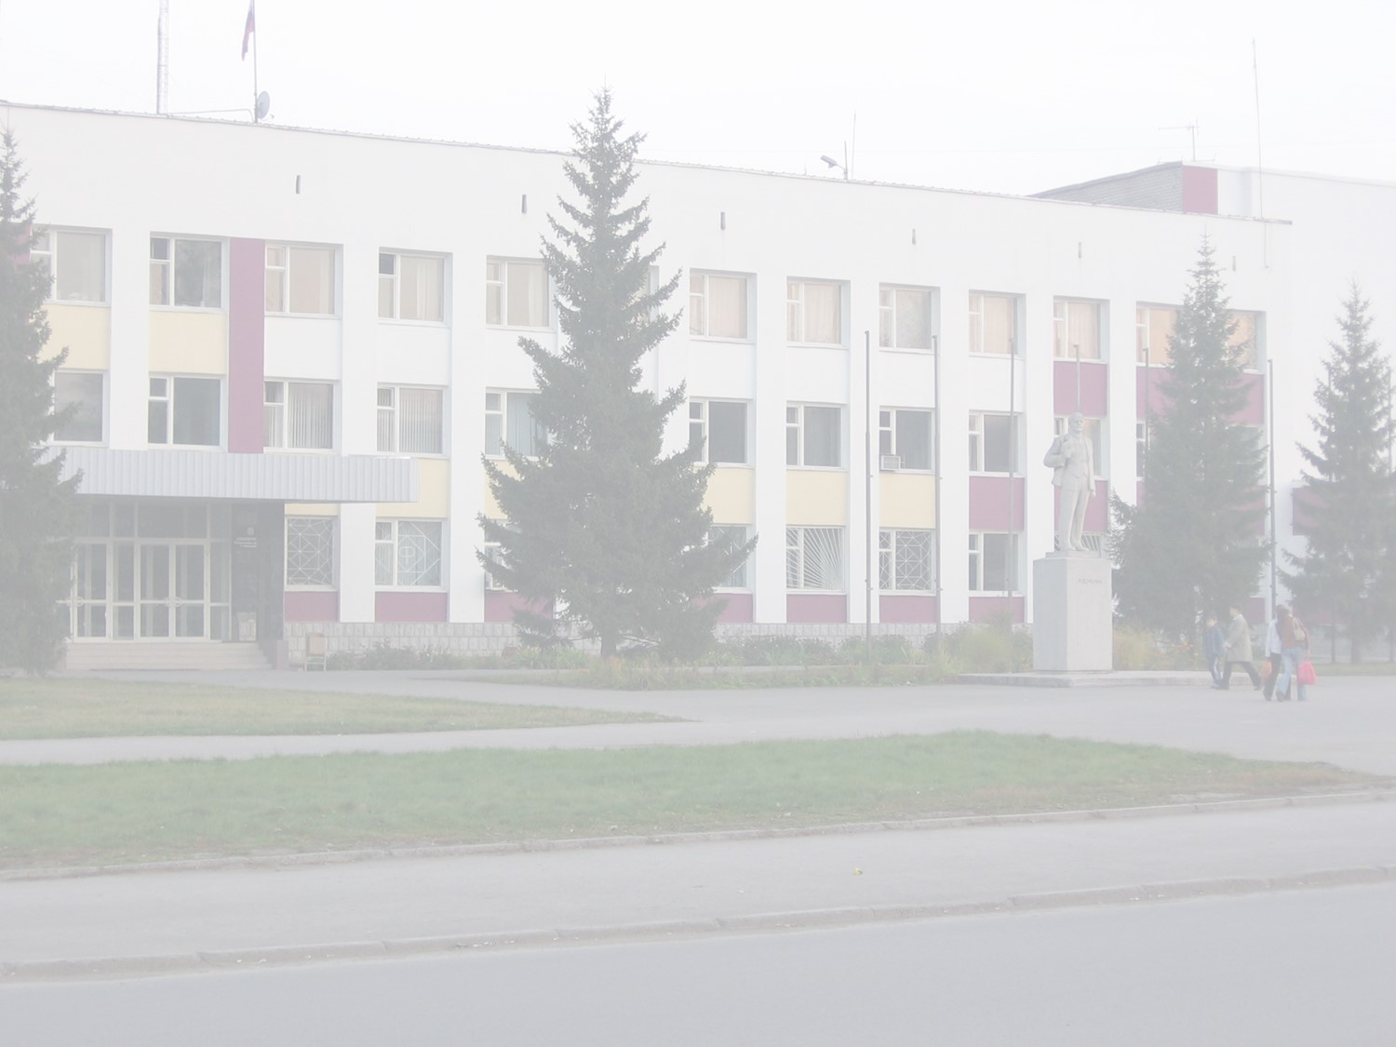
Структура налоговых и неналоговых доходов бюджета городского округа Красноуфимск на 2024 год
905 745,9
тыс. рублей

Slide 17
Доходы бюджета. Налог на доходы физических лиц
- В прогнозе на 2024-2026 годы учтены изменения норматива отчисления налога от консолидированного бюджета Свердловской области в бюджет городского округа Красноуфимск.
Норматив отчислений по годам составляет:
в 2023 г. – 76%,
в 2024 г. – 80%,
в 2025 – 2026 г.г. – 79%
Данные в тыс. руб.

Slide 18
Доходы бюджета. Акцизы
Прогноз рассчитан на основании расчета администратора дохода - с учетом изменения норматива отчислений в бюджет городского округа с 0,22227 на 0,22020
Данные в тыс. руб.

Slide 19
Доходы бюджета. Налог, взимаемый в связи с применением упрощенной системы налогообложения
Прогноз на 2024 год рассчитан с учетом изменения норматива отчислений в бюджет городского округа с 73,4% на 100%.
Данные в тыс. руб.

Slide 20
Доходы бюджета. Налог взимаемый в связи с применением
патентной системы налогообложения
Прогноз на 2024 год рассчитан на основании среднего поступления налога за 2021 – 2022 годы.
Данные в тыс. руб.

Slide 21
Доходы бюджета. Налог на имущество физических лиц
Прогноз на 2024 год рассчитан на основании расчета администратора платежа.
Данные в тыс. руб.

Slide 22
Доходы бюджета. Земельный налог
Прогноз на 2024 год рассчитан на основании расчета администратора платежа.
Данные в тыс. руб.

Slide 23
Доходы бюджета. Государственная пошлина
Прогноз на 2024 год рассчитан администратором доходов.
Данные в тыс. руб.

Slide 24
Доходы от использования имущества, находящегося в государственной и муниципальной собственности
Прогноз на 2024 год рассчитан с учётом среднегодового поступления за 2020 – 2022 годы, коэффициента ожидаемого роста поступлений в 2024 году и на основании расчета администратора платежа.
Данные в тыс. руб.

Slide 25
Доходы от продажи материальных и нематериальных активов
Данные в тыс. руб.

Slide 26
Доходы бюджета. Штрафы, санкции, возмещение ущерба.
Прогноз на 2024 год рассчитан с учётом ожидаемого поступления за 2023 год и коэффициента ожидаемого роста поступлений в 2024 году.
Данные в тыс. руб.

Slide 27
Структура планируемых поступлений в 2024 году от других
бюджетов - 1 665 828,0 тыс. руб., из них:
Данные в тыс. руб.

Slide 28
Доходы бюджета
В 2024 году в бюджет городского округа Красноуфимск планируется к уплате отдельных налогов в расчете на одного жителя в местный бюджет:
17,5 тыс. рублей
Налог на доходы физических лиц
2,6 тыс. рублей
Налоги, взимаемые в связи с применением специальных налоговых режимов (упрощенная система налогообложения, патентная система налогообложения, единый сельскохозяйственный налог)
0,3 тыс. рублей
Земельный налог
0,4 тыс. рублей
Налог на имущество физических лиц

Slide 29
Р а с х о д ы

Slide 30
Основные направления бюджетной политики на 2024-2026 годы
Первоочередное исполнение принятых социальных обязательств
Достижение национальных целей развития Российской Федерации, социально-экономического развития Свердловской области и городского округа Красноуфимск
Концентрация финансовых ресурсов на приоритетных направлениях расходования бюджетных средств
Участие в государственных (региональных) проектах и конкурсах

Slide 31
Структура расходов бюджета городского округа Красноуфимск по разделам на 2024 год
Всего 2 610 527,7
тыс. рублей
Социальная сфера 2 003 136,7 тыс. руб. 76,7 %

Slide 32
Программные и непрограммные расходы в 2024 году
Данные в тыс. руб.

Slide 33
Муниципальные программы
Всего 12 муниципальных программ будет реализовано в 2024 году на сумму 2 452 647,8 тыс. рублей
Данные в тыс. руб.

Slide 34
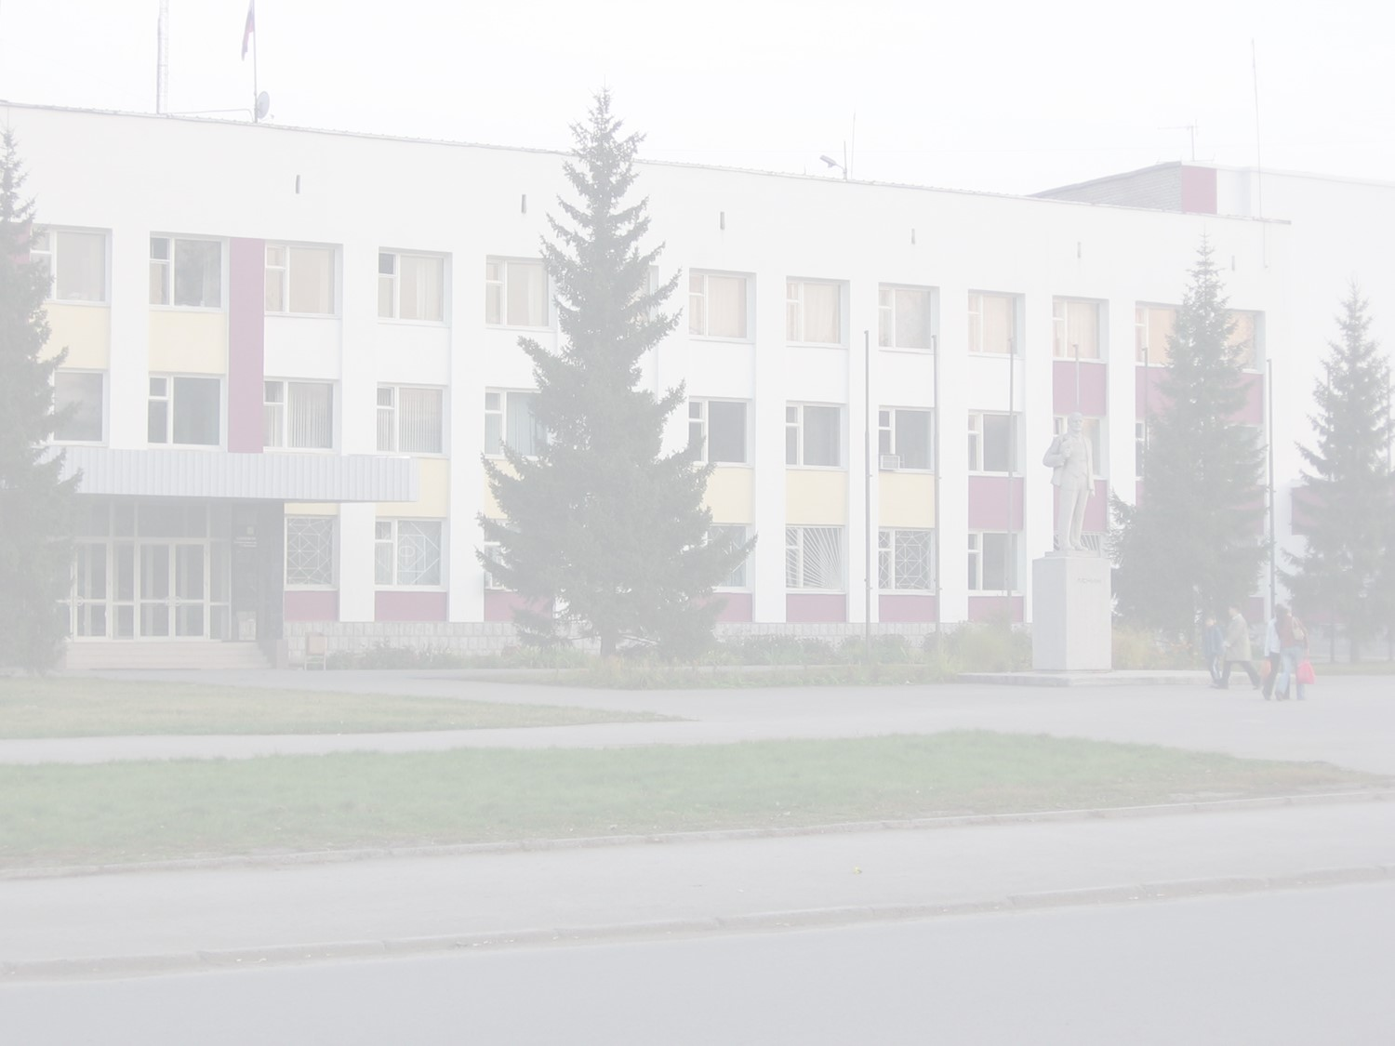
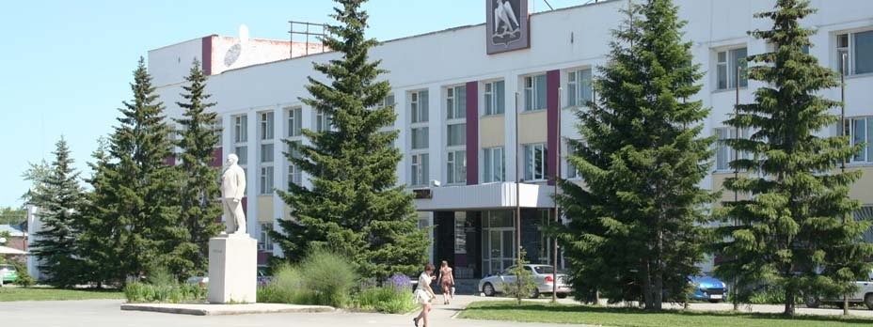
Муниципальная программа
«Развитие и обеспечение эффективности деятельности администрации городского округа Красноуфимск до 2028 года»
Объемы финансирования (тыс. руб.)

Slide 35
Муниципальная программа
«Развитие и обеспечение эффективности деятельности администрации городского округа Красноуфимск до 2028 года»
Основные расходы в 2024 году | Сумма, тыс. руб.
Обеспечение деятельности Главы, центрального аппарата Администрации, организация деятельности МКУ «Централизованная бухгалтерия» | 67 702,5
Официальное опубликование правовых актов и иной официальной информации | 1 375,7
Осуществление государственного полномочия СО по предоставлению гражданам, проживающим на территории Свердловской области, меры социальной поддержки по частичному освобождению от платы за коммунальные услуги | 12 525,0
Социальные гарантии лицам, замещавшим муниципальные должности и должности муниципальной службы | 8 174,9
Предоставление субсидий муниципальному фонду поддержки предпринимательства | 420,5

Slide 36
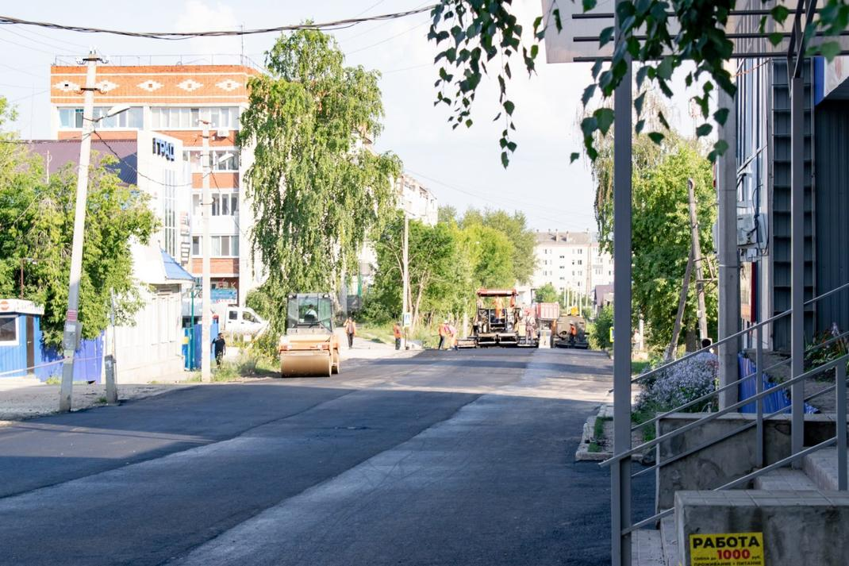
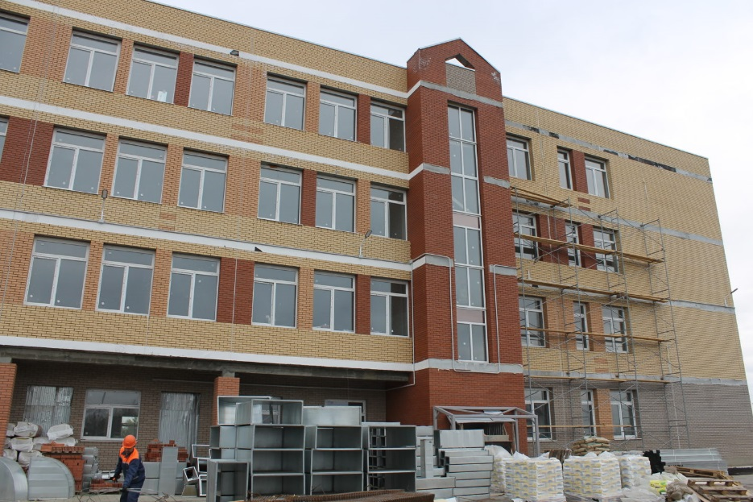
Муниципальная программа
«Развитие и модернизация жилищно-коммунального и дорожного хозяйства городского округа Красноуфимск до 2028 года»
Объемы финансирования (тыс. руб.)

Slide 37
Муниципальная программа
«Развитие и модернизация жилищно-коммунального и дорожного хозяйства городского округа Красноуфимск до 2028 года»
Объем расходов на 2024 год:
Комплексное благоустройство территории городского округа Красноуфимск - 44 261,9 тыс. руб.
Развитие дорожного хозяйства городского округа Красноуфимск - 129 579,3 тыс. руб.
Развитие жилищно-коммунального комплекса городского округа Красноуфимск - 44 007,4 тыс. руб.;
Социальная поддержка населения городского округа Красноуфимск –
113 467,7 тыс. руб.;
5. Строительство и реконструкция объектов городского округа Красноуфимск - 150 887,6 тыс. руб.;
6. Обеспечение реализации муниципальной программы и прочие мероприятия городского округа Красноуфимск – 30 626,2 тыс. руб.

Slide 38



Муниципальная программа
«Управление муниципальными финансами городского округа Красноуфимск до 2028 года»
Объемы финансирования (тыс. руб.)

Slide 39
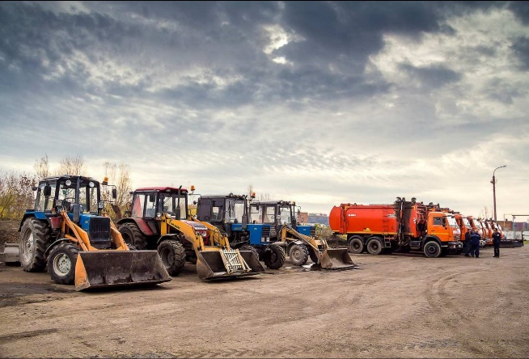
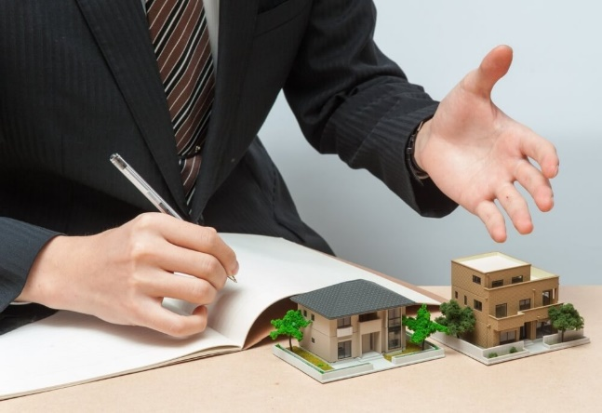
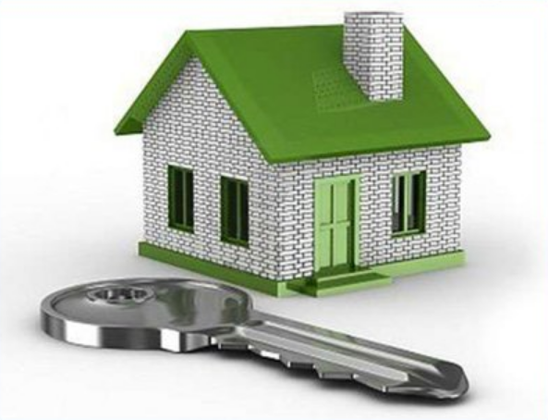
Муниципальная программа
«Управление муниципальной собственностью городского округа Красноуфимск до 2028 года»
Объемы финансирования (тыс. руб.)

Slide 40
Муниципальная программа
«Управление муниципальной собственностью городского округа Красноуфимск до 2028 года»
Основные расходы на 2024 год:
Отопление муниципальных помещений и содержание общего имущества многоквартирных домов (площадок) – 1 734,3 тыс. руб.;
Взносы на капремонт за жилые и нежилые помещения в многоквартирных домах, находящихся в муниципальной собственности – 2 360,8 тыс. руб.;
Прочие расходы связанные с муниципальной собственностью – 2 662,6 тыс. руб. (выполнение комплекса кадастровых работ, оценка объектов недвижимости);
Обеспечение деятельности ОМС УМИ – 12 479,2 тыс. руб.
Приобретение имущества в муниципальную собственность (коммунальная техника) – 28 698,4 тыс. руб.

Slide 41
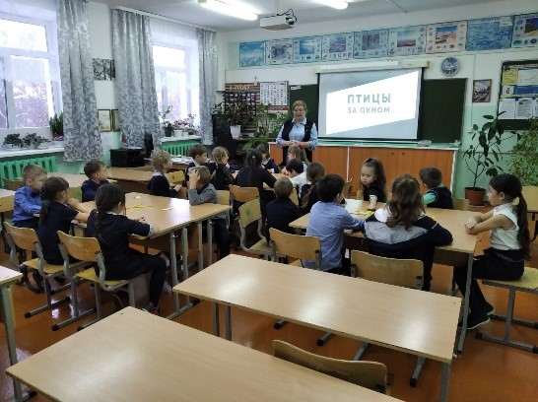
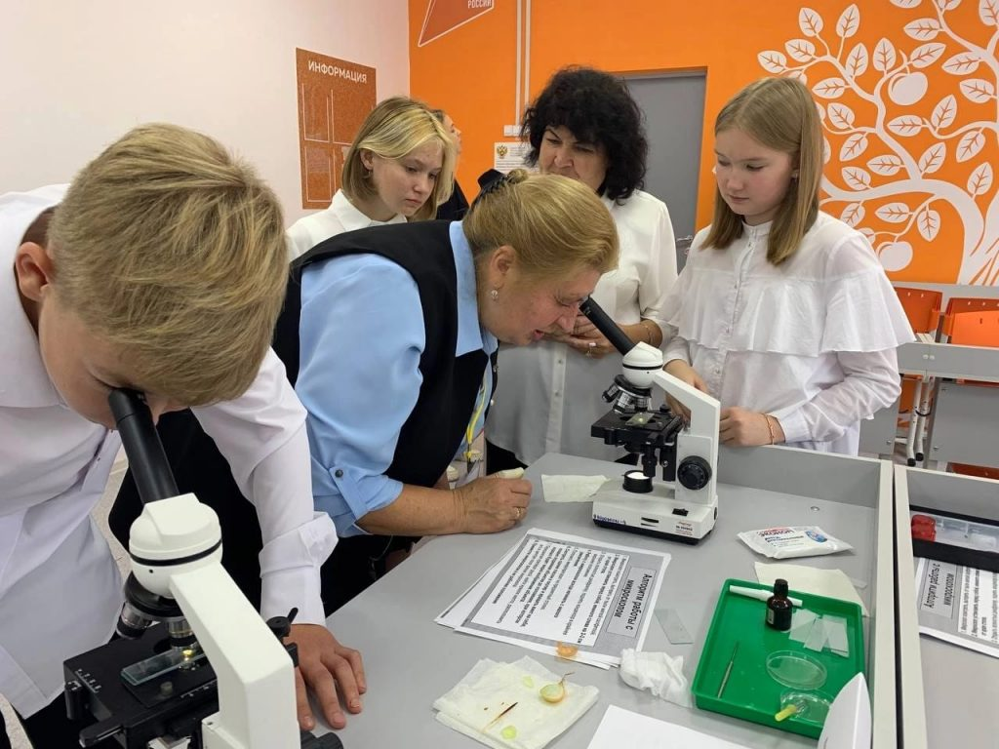
Муниципальная программа ГО Красноуфимск
«Развитие системы образования в городском округе Красноуфимск
до 2028 года»
Объемы финансирования (тыс. руб.)

Slide 42
Муниципальная программа ГО Красноуфимск
«Развитие системы образования в городском округе Красноуфимск
до 2028 года»
Основные расходы на 2024 год:
Развитие системы дошкольного образования – 469 435,8 тыс. руб.
Развитие системы общего образования – 606 975,4 тыс. руб.
Укрепление и развитие материально-технической базы - 7 083,7 тыс. руб.
Развитие системы дополнительного образования, отдыха и оздоровления детей – 112 388,2 тыс. руб.
Прочие расходы, связанные с развитием системы образования в городском округе Красноуфимск – 145 491,8 тыс. руб.

Slide 43
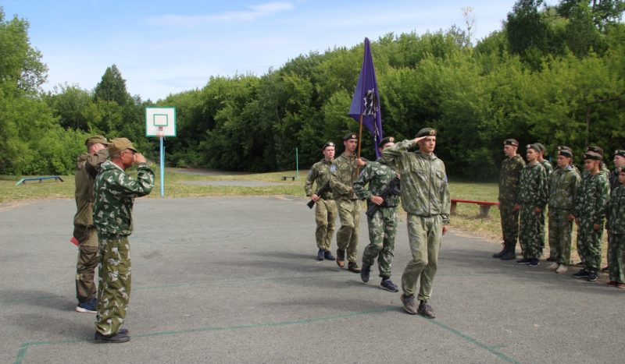
Муниципальная программа «Развитие молодежной политики в городском округе Красноуфимск до 2028 года»
Основные расходы на 2024 год:
Укрепление материально-технической базы учреждений по работе с молодёжью 733,1 тыс. руб.
Молодежная биржа труда – 1066,7 тыс. руб.
Мероприятия по военно-патриотическому воспитанию молодежи 654,8 тыс. руб.
Субсидии МАУ «Центр творчества детей и молодежи» 20 332,6 тыс. руб.
Капитальный ремонт здания молодежного центра «Космос» - 34 963,1 тыс. руб.
Объемы финансирования (тыс. руб.)

Slide 44
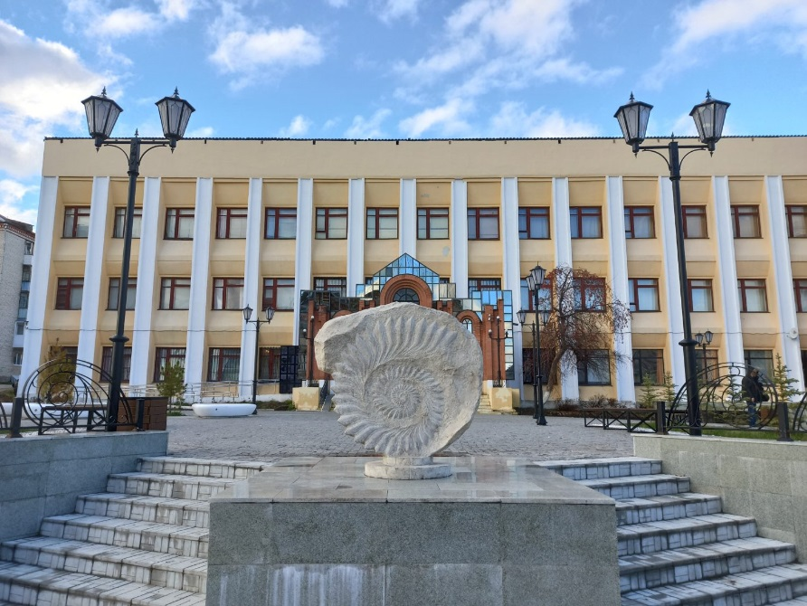
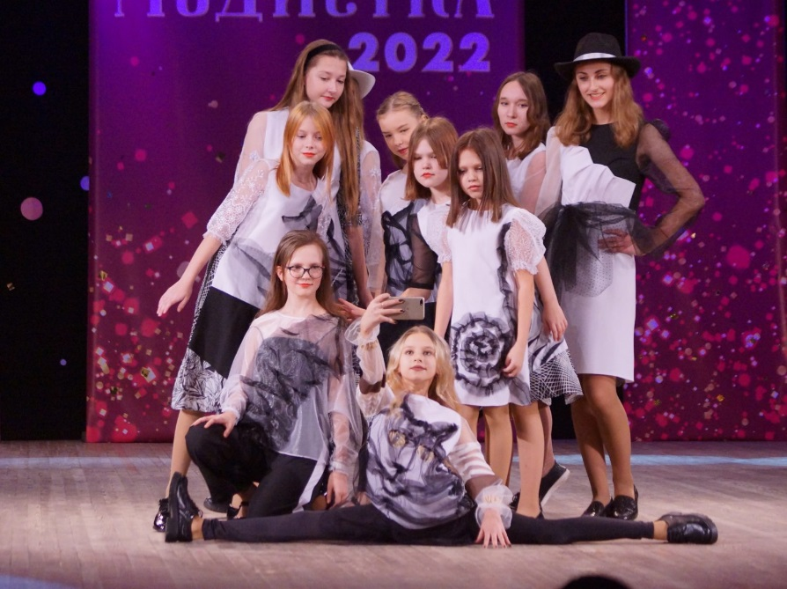
Муниципальная программа
«Развитие культуры городского округа Красноуфимск
до 2028 года»
Объемы финансирования (тыс. руб.)

Slide 45
Муниципальная программа
«Развитие культуры городского округа Красноуфимск до 2028 года»
Основные расходы на 2024 год:
Деятельность музея - 17 161,9 тыс. руб.
Библиотечное обслуживание населения – 35 038 тыс. руб.
Деятельность Центра культуры и досуга - 68 278,9 тыс. руб.
Мероприятия в сфере культуры - 2 908,8 тыс. руб.
Охрана культурного наследия – 3 409,1 тыс. руб.
Дополнительное образование детей в МБУ Детская школа искусств - 29 422,4 тыс. руб.
Деятельность ОМС «Управление культуры ГО Красноуфимск» и Центра бухгалтерского обслуживания - 31 129,2 тыс. руб.

Slide 46
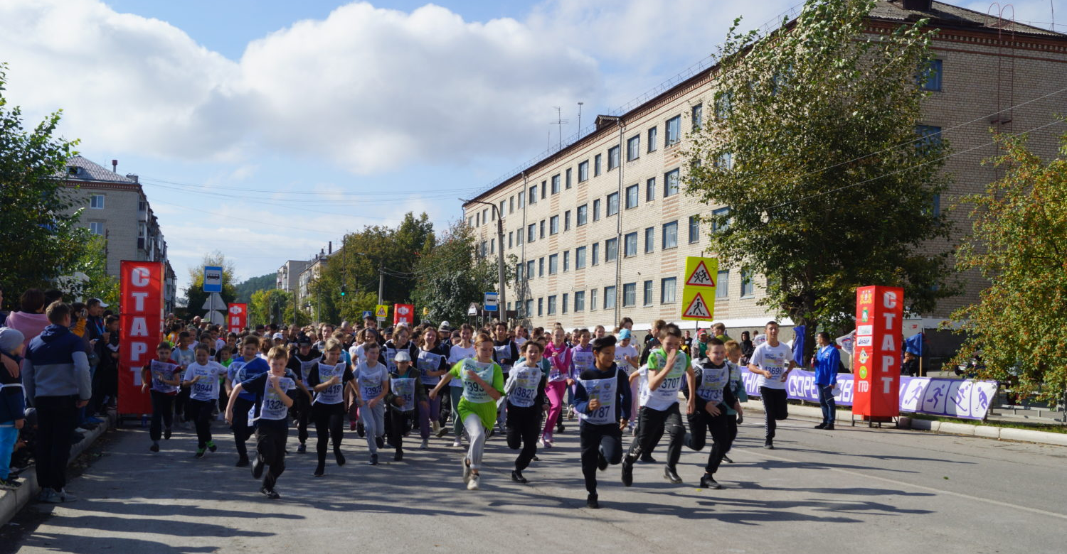

Муниципальная программа
«Развитие физической культуры и спорта городского округа Красноуфимск до 2028 года»
Объемы финансирования (тыс. руб.)

Slide 47
Муниципальная программа
«Развитие физической культуры и спорта городского округа Красноуфимск до 2028 года»
Основные расходы в 2024 году: | Сумма, тыс. руб.
Субсидии МАУ КСК «Центральный» | 12 473,7
Субсидии МАУ «ФОЦ «Сокол» | 27 748,7
Субсидии МАУ ДО СШ «Лидер» | 23 994,7
Субсидии МАУ ДО «СШ» | 16 827,1
Мероприятия в сфере физической культуры и спорта | 802,2
Направление спортсменов ГО Красноуфимск на спортивные и физкультурные мероприятия | 1 259,8
Поэтапное внедрение Всероссийского физкультурно-спортивного комплекса «Готов к труду и обороне» | 181,1
Укрепление материально-технической базы объектов в сфере физической культуры и спорта | 1 221,6
Создание спортивных площадок (оснащение спортивным оборудованием) для занятий уличной гимнастикой | 331,1

Slide 48

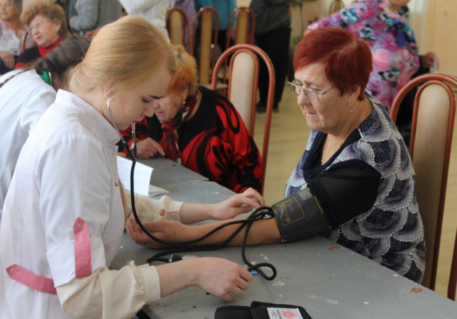
Муниципальная программа
«Социальная поддержка населения городского округа Красноуфимск»
до 2028 года
Объемы финансирования (тыс. руб.)

Slide 49
Муниципальная программа
«Социальная поддержка населения городского округа Красноуфимск»
до 2028 года
Основные расходы в 2024 году | Сумма, тыс. руб.
Предоставление поддержки социально ориентированным некоммерческим организациям | 729,7
Обеспечение физической и информационной доступности общественно - значимых учреждений (установка пандусов, поручней, кнопок вызова и т.п.) | 226,5
Организация и проведение мероприятий для отдельных категорий граждан | 203,2
Предупреждение распространения ВИЧ-инфекции в городском округе Красноуфимск | 130,5
Профилактика туберкулеза на территории городского округа | 70,6
Оказание материальной помощи отдельным категориям граждан | 182,3
Обеспечение служебными жилыми помещениями специалистов с высшим образованием (по наиболее востребованным специальностям) прибывших для работы в учреждения здравоохранения, образования, иные учреждения бюджетной сферы | 425,1
Вакцинация и ревакцинация обучающихся муниципальных общеобразовательных учреждений против клещевого энцефалита | 163,7
Формирование, в том числе путём приобретения жилых помещений, муниципального жилого фонда для специалистов с высшим образованием по наиболее востребованным специальностям | 50 000,0

Slide 50
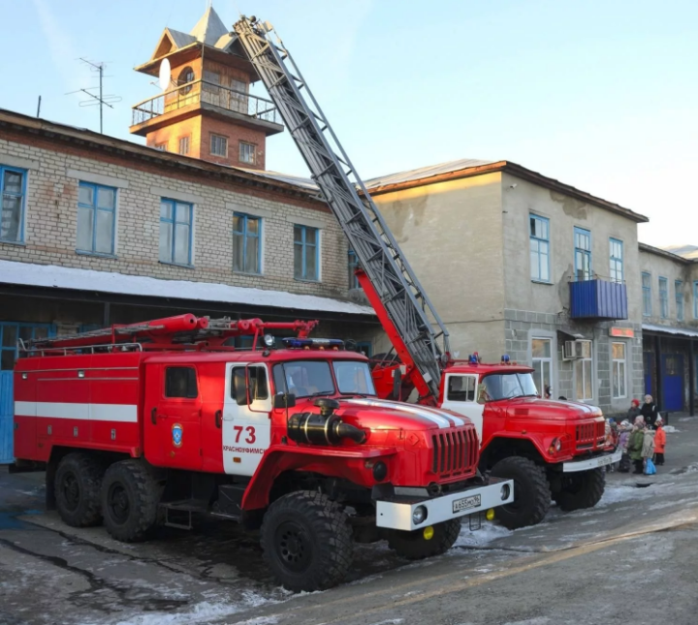
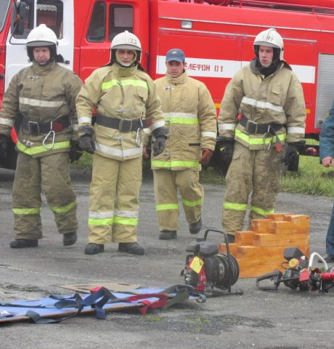
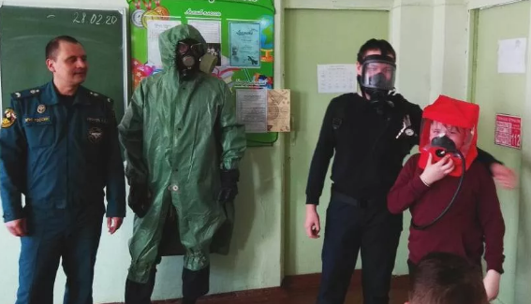
Муниципальная программа
«Обеспечение безопасности жизнедеятельности населения городского округа Красноуфимск» до 2028 года
Объемы финансирования (тыс. руб.)

Slide 51
Муниципальная программа
«Обеспечение безопасности жизнедеятельности населения городского округа Красноуфимск» до 2028 года
Профилактика правонарушений в общественных местах. Охрана общественного порядка. Безопасность дорожного движения - 398,9 тыс. руб.
Профилактика алкоголизма и наркомании на территории городского округа Красноуфимск - 18,5 тыс. руб.
Профилактика терроризма и экстремизма, минимизация и (или) ликвидация последствий проявлений терроризма и экстремизма. Гармонизация межнациональных отношений – 62,4 тыс. руб.
Защита населения и территории городского округа Красноуфимск от чрезвычайных ситуаций природного и техногенного характера. Совершенствование гражданской обороны – 10 033,6 тыс. руб.
Обеспечение первичных мер пожарной безопасности и безопасности людей на водных объектах – 763,1 тыс. руб.
Создание и развитие на территории городского округа Красноуфимск АПК «Безопасный город» - 373,3 тыс. руб.

Slide 52

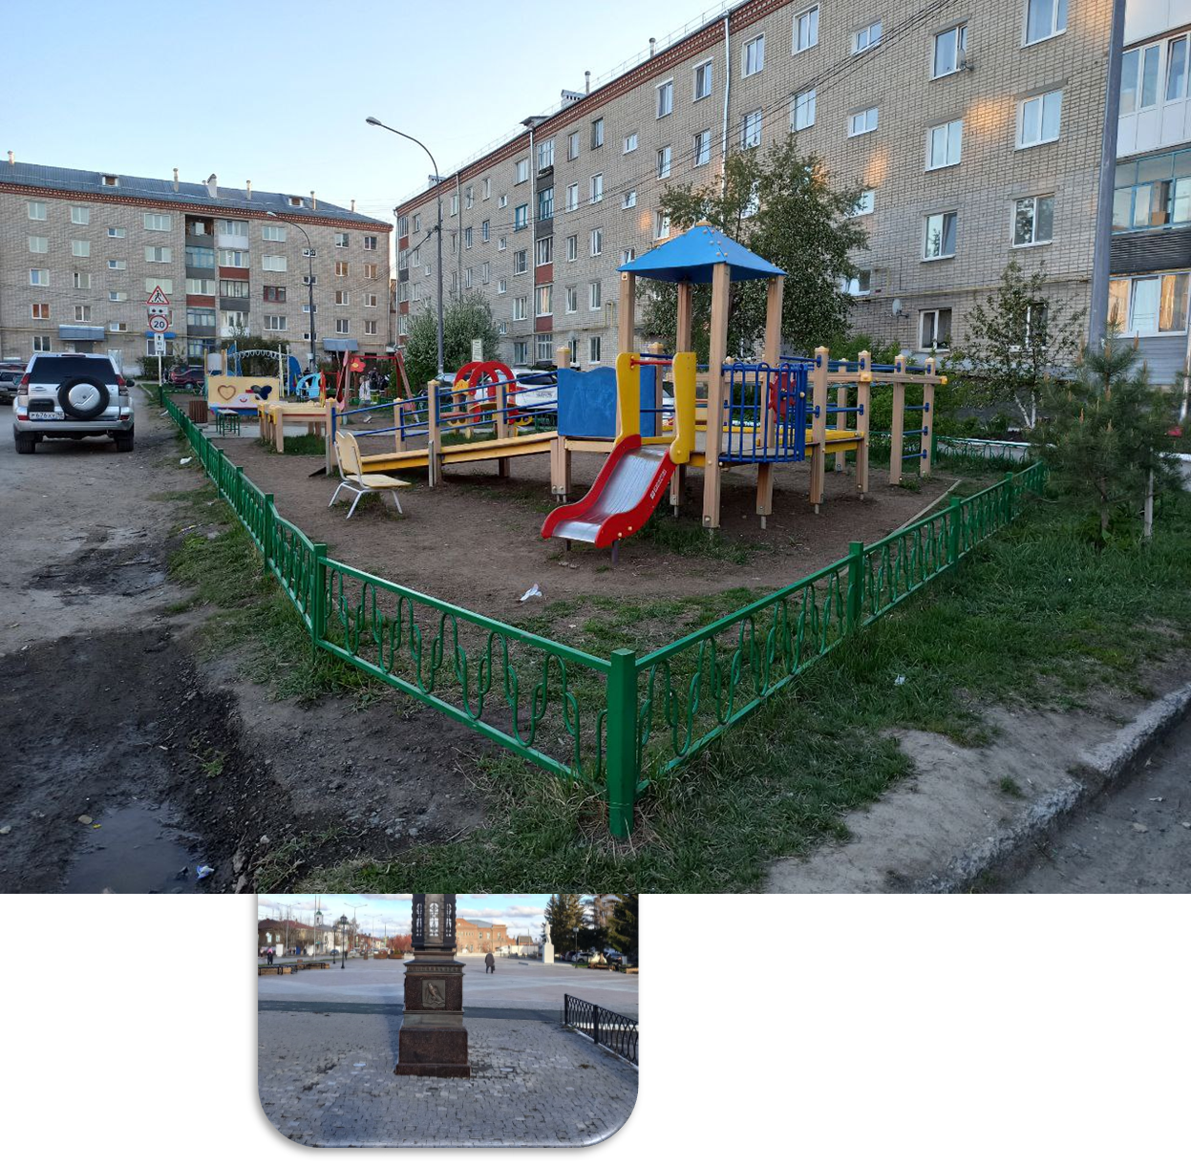
Муниципальная программа « Формирование современной городской среды на территории городского округа Красноуфимск на 2018- 2027 годы»
Расходы в 2024 году:
Ремонт дворовых проездов многоквартирных домов (МКД) за счет долевого софинансирования за счет местного бюджета и средств собственников помещений в сумме 25 580,9 тыс. руб.
Объемы финансирования (тыс. руб.):

Slide 53
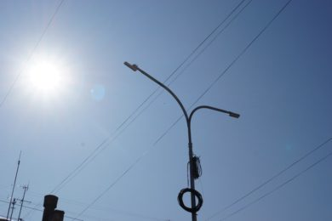
Программа по энергосбережению и повышению энергетической эффективности в городском округе Красноуфимск на 2021-2030 г.г.
Расходы в 2024 году:
Мероприятия в области экономии электроэнергии, в том числе замена светильников уличного освещения в сумме 10 481,0 тыс. руб.
Объемы финансирования (тыс. руб.):

Slide 54
Непрограммные направления расходов

Slide 55
Расходы бюджета с учетом интересов целевых групп
Наименование целевой группы | Числен-ность целевой группы | Предлагаемые меры поддержки за счет средств бюджета | Планируемый объем расходов на поддержку целевой группы (тыс. руб.)
 |  |  | 2024 год | 2025 год | 2026 год
Почетные граждане г. Красноуфимска | 1 человек | Ежемесячная денежная выплата | 153,9 | 162,0 | 162,0
Ветераны, труженики тыла, реабилитированные граждане и граждане, пострадавшие от политических репрессий, и иные категории граждан | 5 377 человек | компенсации расходов на оплату жилого помещения и коммунальных услуг | 86 601,5 | 89 625,5 | 92 469,1

Slide 56
Расходы бюджета с учетом интересов целевых групп
Наименование целевой группы | Численность целевой группы | Предлагаемые меры поддержки за счет средств бюджета | Планируемый объем расходов на поддержку целевой группы (тыс. руб.)
 |  |  | 2024 год | 2025 год | 2026 год
Пользователи жилого помещения в государственном или муниципальном жилищном фонде и другие наниматели | 1 068 семей | субсидии на оплату жилого помещения и коммунальных услуг | 25 431,3 | 26 463 | 27 533,9
Граждане, попавшие в трудную жизненную ситуацию | 75 человек | материальная помощь | 182,3 | 191,9 | 191,9

Slide 57
Финансирование социально-значимых проектов
в 2024 году
Наименование | Сумма, тыс. руб.
Выполнение проектно-изыскательских работ по объекту: Строительство системы хозяйственно-питьевого водоснабжения по водозабору «Химчистка»). | 9 800
Разработка проекта реконструкции очистных сооружений | 8 661,1
Ремонты сетей холодного водоснабжения | 1 000,0
Приобретение коммунальной техники | 28 380,8
Приобретение модульной котельной | 19 000,0
Формирование, в том числе путем приобретения жилых помещений, муниципального служебного фонда для специалистов с высшим образованием по наиболее востребованным специальностям | 50 000,0

Slide 58
Финансирование социально-значимых проектов
в 2024 году
Наименование | Сумма, тыс. руб.
Реализация программы комплексного развития молодежной политики в регионах Российской Федерации "Регион для молодых" (капитальный ремонт здания молодежного центра «Космос») | 34 963,1
Подготовка образовательных учреждений к новому учебному году | 3 906,8
Осуществление мероприятий по обеспечению антитеррористической безопасности образовательных учреждений (лицензированная охрана) | 34 842,3
Осуществление мероприятий по приведению в соответствие с требованиями пожарной безопасности и санитарного законодательства зданий и сооружений образовательных организаций | 52 812,8
Модернизация школьных систем образования (капитальный ремонт школы № 2) | 118 419
Создание в образовательных организациях условий для получения детьми-инвалидами качественного образования | 1 992,5

Slide 59
Дефицит бюджета
городского округа Красноуфимск
(тыс. руб.)

Slide 60
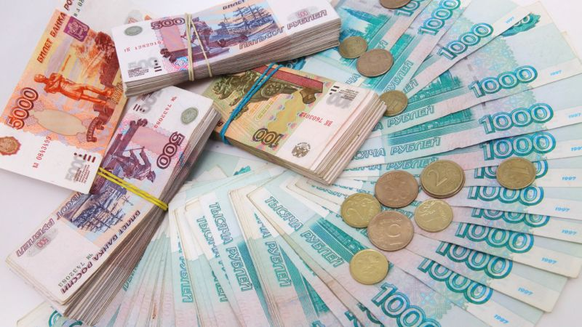


Муниципальный долг
городского округа Красноуфимск

Slide 61
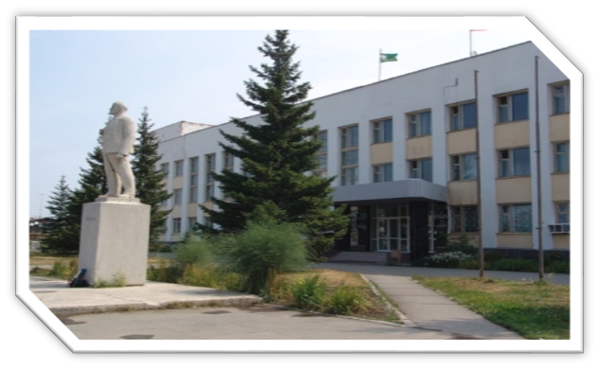
Бюджет для граждан подготовлен Администрацией ГО Красноуфимск и Финансовым управлением администрации ГО Красноуфимск
Решение Думы ГО Красноуфимск «О бюджете ГО Красноуфимск на 2024 год и плановый период 2025 и 2026 годов» с приложениями размещено на сайте Администрации ГО Красноуфимск go-kruf.midural.ru

Slide 62
Контактная информация
62
Начальник Финансового управления:
Андронова Валентина Владимировна
Адрес: Красноуфимск ул. Советская 25, каб. 219
Телефон, Факс: 5-08-78
Адрес электронной почты:fin-upr-krsk@yandex.ru
Режим работы:
С 8:30 до 17:45 (Пт. до 16:30)
Перерыв на обед с 13 до 14
Выходные Сб, Вс.

Slide 63
Спасибо за внимание!

